Slide 1
docker基础分享
报告人：于志刚

Slide 2
目录
01 docker简介
02 docker核心概念
03 docker实践

Slide 3
Part 01
docker简介

Slide 4
1、什么是容器？
容器就是将软件打包成标准化单元，以用于开发、交付和部署。
容器镜像是轻量的、可执行的独立软件包 ，包含软件运行所需的所有内容：代码、运行时环境、系统工具、系统库和设置。
容器化软件适用于基于Linux和Windows的应用，在任何环境中都能够始终如一地运行。
容器赋予了软件独立性，使其免受外在环境差异（例如，开发和预演环境的差异）的影响，从而有助于减少团队间在相同基础设施上运行不同软件时的冲突。
通俗的讲，容器就是一个存放东西的地方，就像书包可以装各种文具、衣柜可以放各种衣服、鞋架可以放各种鞋子一样。我们现在所说的容器存放的东西可能更偏向于应用比如网站、程序甚至是系统环境。

Slide 5
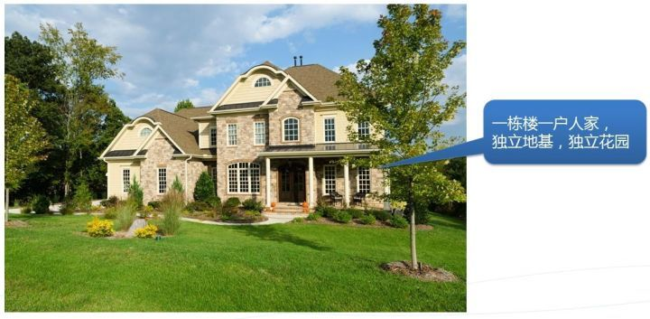
2、图解物理机、虚拟机与容器
物理机

Slide 6
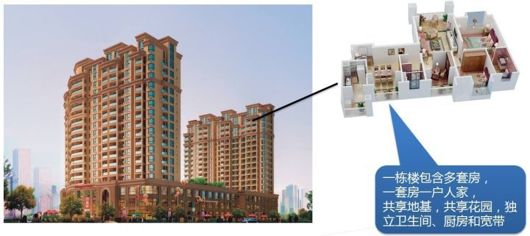
2、图解物理机、虚拟机与容器
虚拟机

Slide 7

2、图解物理机、虚拟机与容器
容器

Slide 8
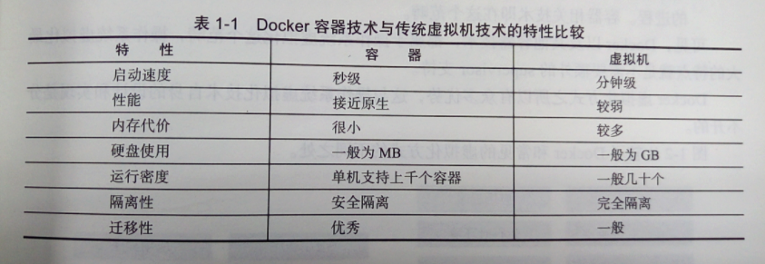
2、图解物理机、虚拟机与容器
通过上面这三张抽象图，我们大概可以通过类比概括出：
容器虚拟化的是操作系统而不是硬件，容器之间是共享同一套操作系统资源的，容器内的应用进程直接运行于宿主的内核，容器内没有自己的内核。虚拟机技术是虚拟出一套硬件后，在其上运行一个完整操作系统，在该系统上再运行所需应用进程。因此容器比传统虚拟机更为轻便。

Slide 9
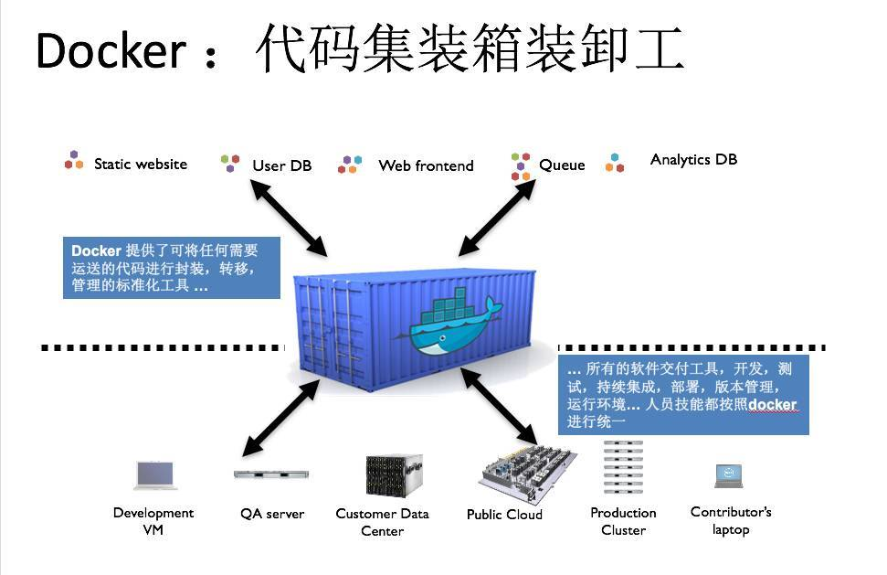
3、什么是docker
Docker是一款针对程序开发人员和系统管理员来开发、部署、运行应用的一款虚拟化平台。
Docker 可以让你像使用集装箱一样快速的组合成应用，并且可以像运输标准集装箱一样，尽可能的屏蔽代码层面的差异。Docker 会尽可能的缩短从代码测试到产品部署的时间。
docker思想：
a.集装箱；
b.标准化： ①运输方式、②存储方式、 ③API接口；
c.隔离；

Slide 10
4、docker容器的特点
① 轻量，在一台机器上运行的多个Docker容器可以共享这台机器的操作系统内核；它们能够迅速启动，只需占用很少的计算和内存资源。镜像是通过文件系统层进行构造的，并共享一些公共文件。这样就能尽量降低磁盘用量，并能更快地下载镜像。
② 标准，Docker容器基于开放式标准，能够在所有主流Linux版本、Microsoft Windows以及包括VM、裸机服务器和云在内的任何基础设施上运行。
③ 安全，Docker赋予应用的隔离性不仅限于彼此隔离，还独立于底层的基础设施。Docker默认提供最强的隔离，因此应用出现问题，也只是单个容器的问题，而不会波及到整台机器。

Slide 11
5、为什么要用docker?
R一致的运行环境：Docker的镜像提供了除内核外完整的运行时环境，确保了应用运行环境一致性，从而不会再出现“这段代码在我机器上没问题啊”这类问题；
R更快速的启动时间：可以做到秒级、甚至毫秒级的启动时间。大大的节约了开发、测试、部署的时间；
R隔离性：避免公用的服务器，资源会容易受到其他用户的影响；
R弹性伸缩，快速扩展：善于处理集中爆发的服务器使用压力；
R迁移方便：可以很轻易的将在一个平台上运行的应用，迁移到另一个平台上，而不用担心运行环境的变化导致应用无法正常运行的情况；
R持续交付和部署：使用Docker可以通过定制应用镜像来实现持续集成、持续交付、部署

Slide 12
Part 02
docker核心概念

Slide 13
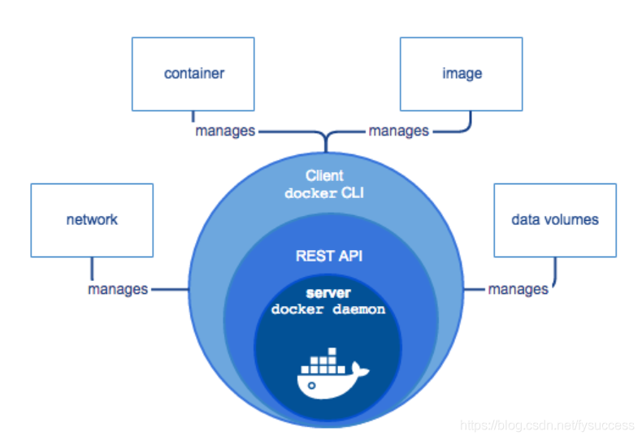
1、docker引擎
从左图中可以看出，Docker Engine中包含了三个核心组件(docker CLI、REST API和docker daemon)，这三个组件的具体说明如下。
● docker CLI：表示Docker命令行接口，开发者可以在命令行中使用Docker相关指令与Docker守护进程进行交互，从而管理诸如image(镜像)、container(容器)、network(网络)和data volumes(数据卷)等实体。
● REST API：表示应用程序API接口，开发者通过该API接口可以与Docker的守护进程进行交互，从而指示后台进行相关操作。
● docker daemon：表示Docker的服务端组件，是Docker架构中运行在后台的一个守护进程，可以接收并处理来自命令行接口及API接口的指令，然后进行相应的后台操作。

Slide 14
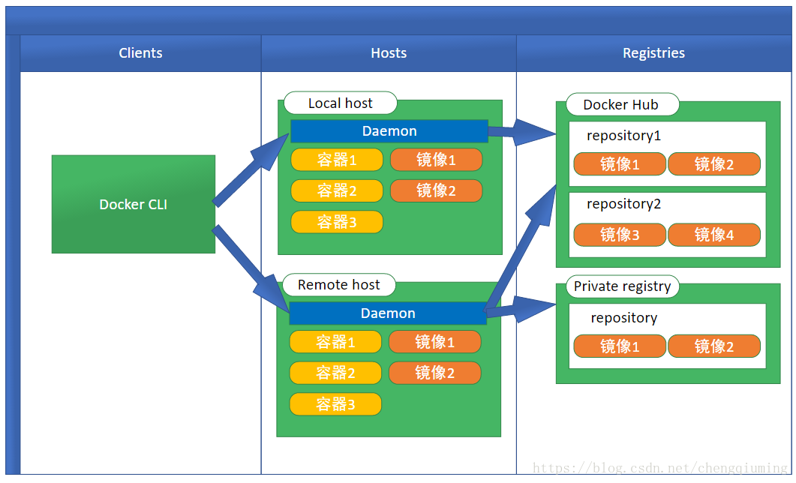
2、docker架构
Docker使用了C/S体系架构，Docker客户端与Docker守护进程通信，Docker守护进程负责构建，运行和分发Docker容器。Docker客户端和守护进程可以在同一个系统上运行，也可以将Docker客户端连接到远程Docker守护进程。Docker客户端和守护进程使用REST API通过UNIX套接字或网络接口进行通信。

Slide 15
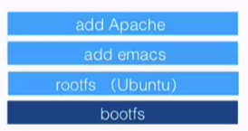
3、docker image镜像概念
镜像是容器的基石，容器基于镜像启动，镜像就像是容器的源代码，保存了用于容器启动的各种条件。
镜像是一个层叠的只读文件系统，结构如图所示
bootfs 引导文件系统，很像传统的Linux引导文件系统。
rootfs root文件系统，可以是一种或多种操作系统，如Ubuntu或centos，root文件系统永远只能是只读状态。
union mount 联合加载技术，一次加载多个只读文件系统到rootfs系统之上。在外围看到的只是一个文件系统，联合加载使各层文件系统叠加到一起，使最终的文件系统包含所有底层文件系统和目录，这样的文件系统就是镜像。
一个镜像可以放到另一个镜像的顶部，位于下边的镜像叫做父镜像，依次类推，最底部的镜像叫做基础镜像，指的是rootfs。

Slide 16
4、docker image镜像分类
Docker镜像大致分为以下几类镜像：
1.系统级镜像:如Ubuntu镜像，CentOS镜像以及Debian容器等；
2.工具栈镜像:如Golang镜像，Flask镜像，Tomcat镜像等；
3.服务级镜像:如MySQL镜像，MongoDB镜像，RabbitMQ镜像等；
4.应用级镜像:如WordPress镜像，DockerRegistry镜像等。
镜像林林总总，docker镜像大小，想要运行Docker容器，必须要有Docker镜像；想要有Docker镜像，必须要先下载Docker镜像；既然涉及到下载Docker镜像，自然会存在Docker镜像存储。谈到Docker镜像存储，那么就不得不聊聊Docker镜像大小方面的知识。

Slide 17
5、docker image镜像大小
R 联合文件系统：UnionFS，是一种分层、轻量级并且高性能的文件系统，它支持对文件系统的修改作为一次提交来一层层的叠加，同时可以将不同目录挂载到同一个虚拟文件系统下。联合文件系统是 Docker 镜像的基础。镜像可以通过分层来进行继承，基于基础镜像（没有父镜像），可以制作各种具体的应用镜像。
Docker 中使用的 AUFS（AnotherUnionFS）， AUFS 支持为每一个成员目录（类似 Git 的分支）设定只读（readonly）、读写（readwrite）和写出（whiteout-able）权限, 同时 AUFS 里有一个类似分层的概念, 对只读权限的分支可以逻辑上进行增量地修改(不影响只读部分的)。Docker镜像自身就是多个文件层组成，每一层有唯一的编号，可以通过docker history来查看一个镜像由哪些层组成．
R 镜像共享关系：镜像复用，多个镜像之间共享镜像层，这样可以有效节省空间并提升性能。例如：镜像A大小300M和镜像B大小400M，如果单纯的累加镜像大小，那结果应该是：300+400=700；由于镜像复用的存在，二者都基于同一个基础镜像C大小200M，实际结果应为：200+100+200=500

Slide 18
6、docker image镜像制作
① 基于容器制作：该方法主要是使用docker [container] commit命令。
方式：启动一个镜像，并在其中进行修改操作，然后使用docker commit命令来提交一个新的镜像。
② 基于Dockerfile制作镜像：Dockerfile是一个文本格式的配置文件，利用给定的指令描述基于某个父镜像创建新镜像的过程，可以用来快速创建自定义的镜像。
方式：首先使用FROM指令指明所基于的镜像名称，然后是使用LABEL指令说明维护者信息。后面则是镜像操作指令，例如RUN指令将对镜像执行跟随的命令。每运行一条RUN指令，镜像添加新的一层，并提交。最后是CMD指令，来指定运行容器时的操作命令。编写完成Dockerfile之后，通过docker [image] build命令来创建镜像。

Slide 19
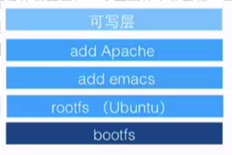
8、docker container容器
Docker容器类似于一个轻量级的沙箱，Docker利用容器来运行和隔离应用。容器是从镜像创建的应用运行实例。它可以启动、开始、停止、删除，而这些容器都是彼此相互隔离、互不可见的。可以把容器看作一个简易版的Linux系统环境（包括root用户权限、进程空间、用户空间和网络空间等）以及运行在其中的应用程序打包而成的盒子。
容器启动过程：启动时在镜像的最顶层加一个可写的文件系统，即可写层。Docker中运行的程序就是在这个层中执行的。docker第一次启动一个容器时，可写层是空的，当文件系统发生变化，都会应用到这一层。如果想修改一个文件，该文件首先会从可读写层下边的只读层复制到该读写层，该文件的只读版本依然存在，但是已经被读写层中的该文件副本所隐藏。这个是docker的重要机制，写时复制（copy on write）
当创建一个新容器时，docker构建出一个镜像栈，在栈的最顶层添加可写层，这个读写层加上下边的镜像层及配置数据就构成了一个容器。如图所示

Slide 20
9、docker registry仓库
Docker Registry是一个集中存储与分发镜像的服务。构建完Docker镜像后，就可在当前宿主机上运行。但如果想要在其他机器上运行这个镜像，就需要手动复制。此时可借助Docker Registry来避免镜像的手动复制。一个Docker Regsitry可包含多个Docker仓库，每个仓库可包含多个镜像标签，每个标签对应一个Docker镜像。
根据所存储的镜像公开分享与否，Docker仓库可以分为公开仓库（Public）和私有仓库（Private）两种形式。目前，最大的公开仓库是官方提供的Docker Hub，其中存放着数量庞大的镜像供用户下载。国内不少云服务提供商（如腾讯云、阿里云等）也提供了仓库的本地源，可以提供稳定的国内访问。如果不希望公开分享自己的镜像文件，Docker也支持用户在本地网络内创建一个只能自己访问的私有仓库。

Slide 21
Part 03
docker实践

Slide 22
1、docker 安装环境
docker安装环境以centos系统举例：
Docker 支持 64 位版本 CentOS 7/8，并且要求内核版本不低于 3.10。安装之前需验证下当前CentOS 版本是否支持 Docker。使用以下方式：
uname -a 查看当前系统内核版本
cat /etc/redhat-release 查看系统的版本
[root@qa-plat-254-45 ~]# uname -a
Linux qa-plat-254-45.qcvmbj5.zybang.com 3.10.0-862.el7.x86_64 #1 SMP Fri Apr 20 16:44:24 UTC 2018 x86_64 x86_64 x86_64 GNU/Linux
[root@qa-plat-254-45 ~]# cat /etc/redhat-release
CentOS Linux release 7.5.1804 (Core)

Slide 23
2、docker 卸载
查看机器上是否已安装docker版本
查看docker相关的rpm源文件
[root@qa-plat-254-45 ~]# rpm -qa | grep docker
docker-ce-19.03.11-3.el7.x86_64
docker-ce-cli-19.03.8-3.el7.x86_64
查看yum安装的docker文件包
[root@qa-plat-254-45 ~]# yum list installed | grep docker
Repodata is over 2 weeks old. Install yum-cron? Or run: yum makecache fast
containerd.io.x86_64 1.2.13-3.1.el7 @docker-ce-stable
docker-ce.x86_64 3:19.03.11-3.el7 @docker-ce-stable
docker-ce-cli.x86_64 1:19.03.8-3.el7 @docker-ce-stable

Slide 24
2、docker 卸载
卸载docker前确认docker是否在运行
[root@qa-plat-254-45 ~]# systemctl status docker
● docker.service - Docker Application Container Engine
Loaded: loaded (/usr/lib/systemd/system/docker.service; disabled; vendor preset: disabled)
Active: inactive (dead)
Docs: https://docs.docker.com
删除所有安装的docker文件包
[root@qa-plat-254-45 ~]# yum -y remove containerd.io.x86_64 docker-ce.x86_64 docker-ce-cli.x86_64
删除docker的镜像文件及存储目录
# rm -rf /etc/docker
# rm -rf /run/docker.sock
# rm -rf /var/lib/dockershim
# rm -rf /var/lib/docker
到此docker卸载就完成了！

Slide 25
3、docker 安装
在测试或开发环境中 Docker 官方为了简化安装流程，提供了一套便捷的安装脚本，CentOS 系统上可以使用这套脚本安装，另外可以通过 --mirror 选项使用国内源进行安装。安装命令如下：
curl -fsSL https://get.docker.com | bash -s docker --mirror Aliyun
也可以使用国内 daocloud 一键安装命令：
curl -sSL https://get.daocloud.io/docker | sh
执行上述命令后，脚本就会自动的将一切准备工作做好，并且把 Docker 的稳定(stable)版本安装在系统中。

Slide 26
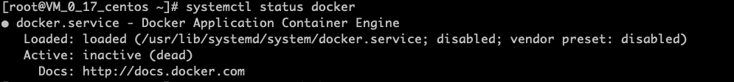
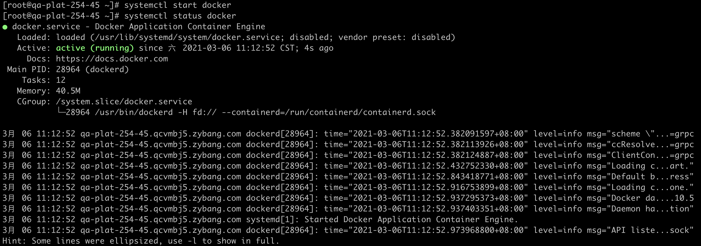
4、docker 启动
systemctl status docker 查看docker运行状态
systemctl start docker 启动docker

Slide 27
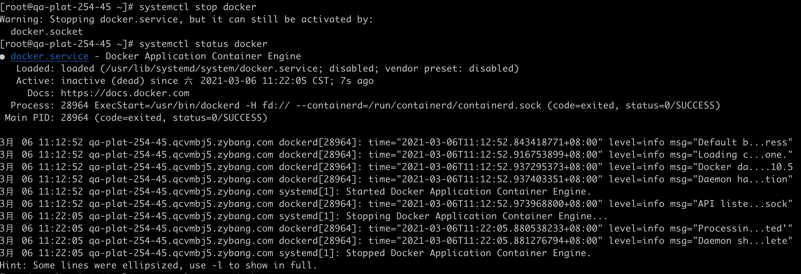
4、docker 启动
systemctl enable docker 设置docker开机自启动
systemctl stop docker 停止dcoker

Slide 28
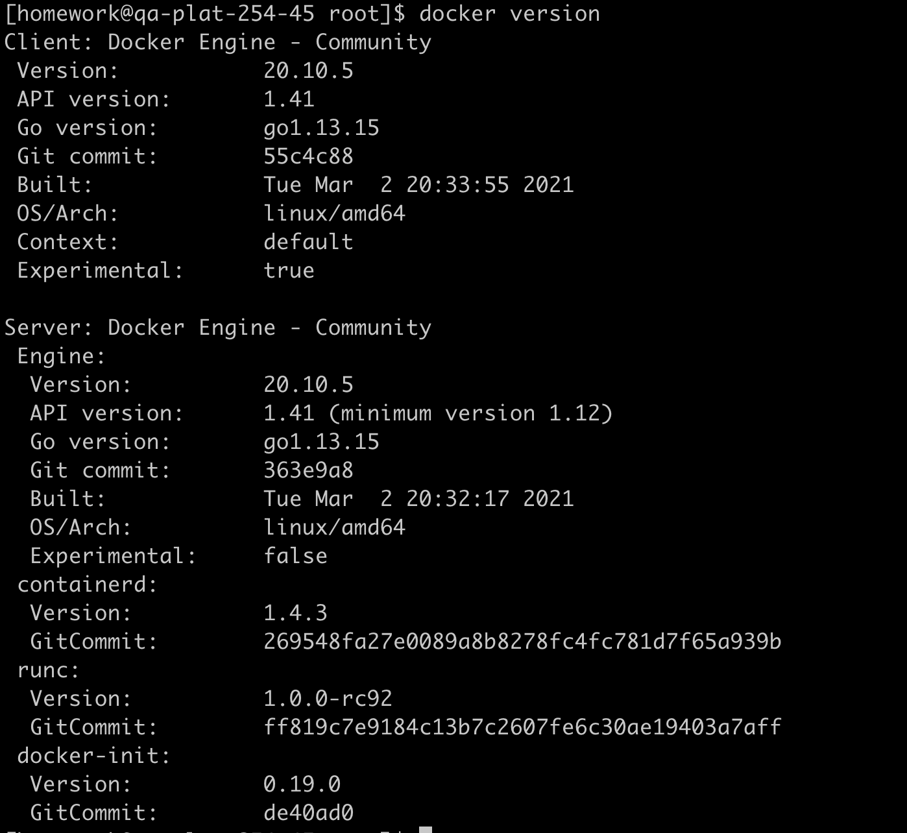
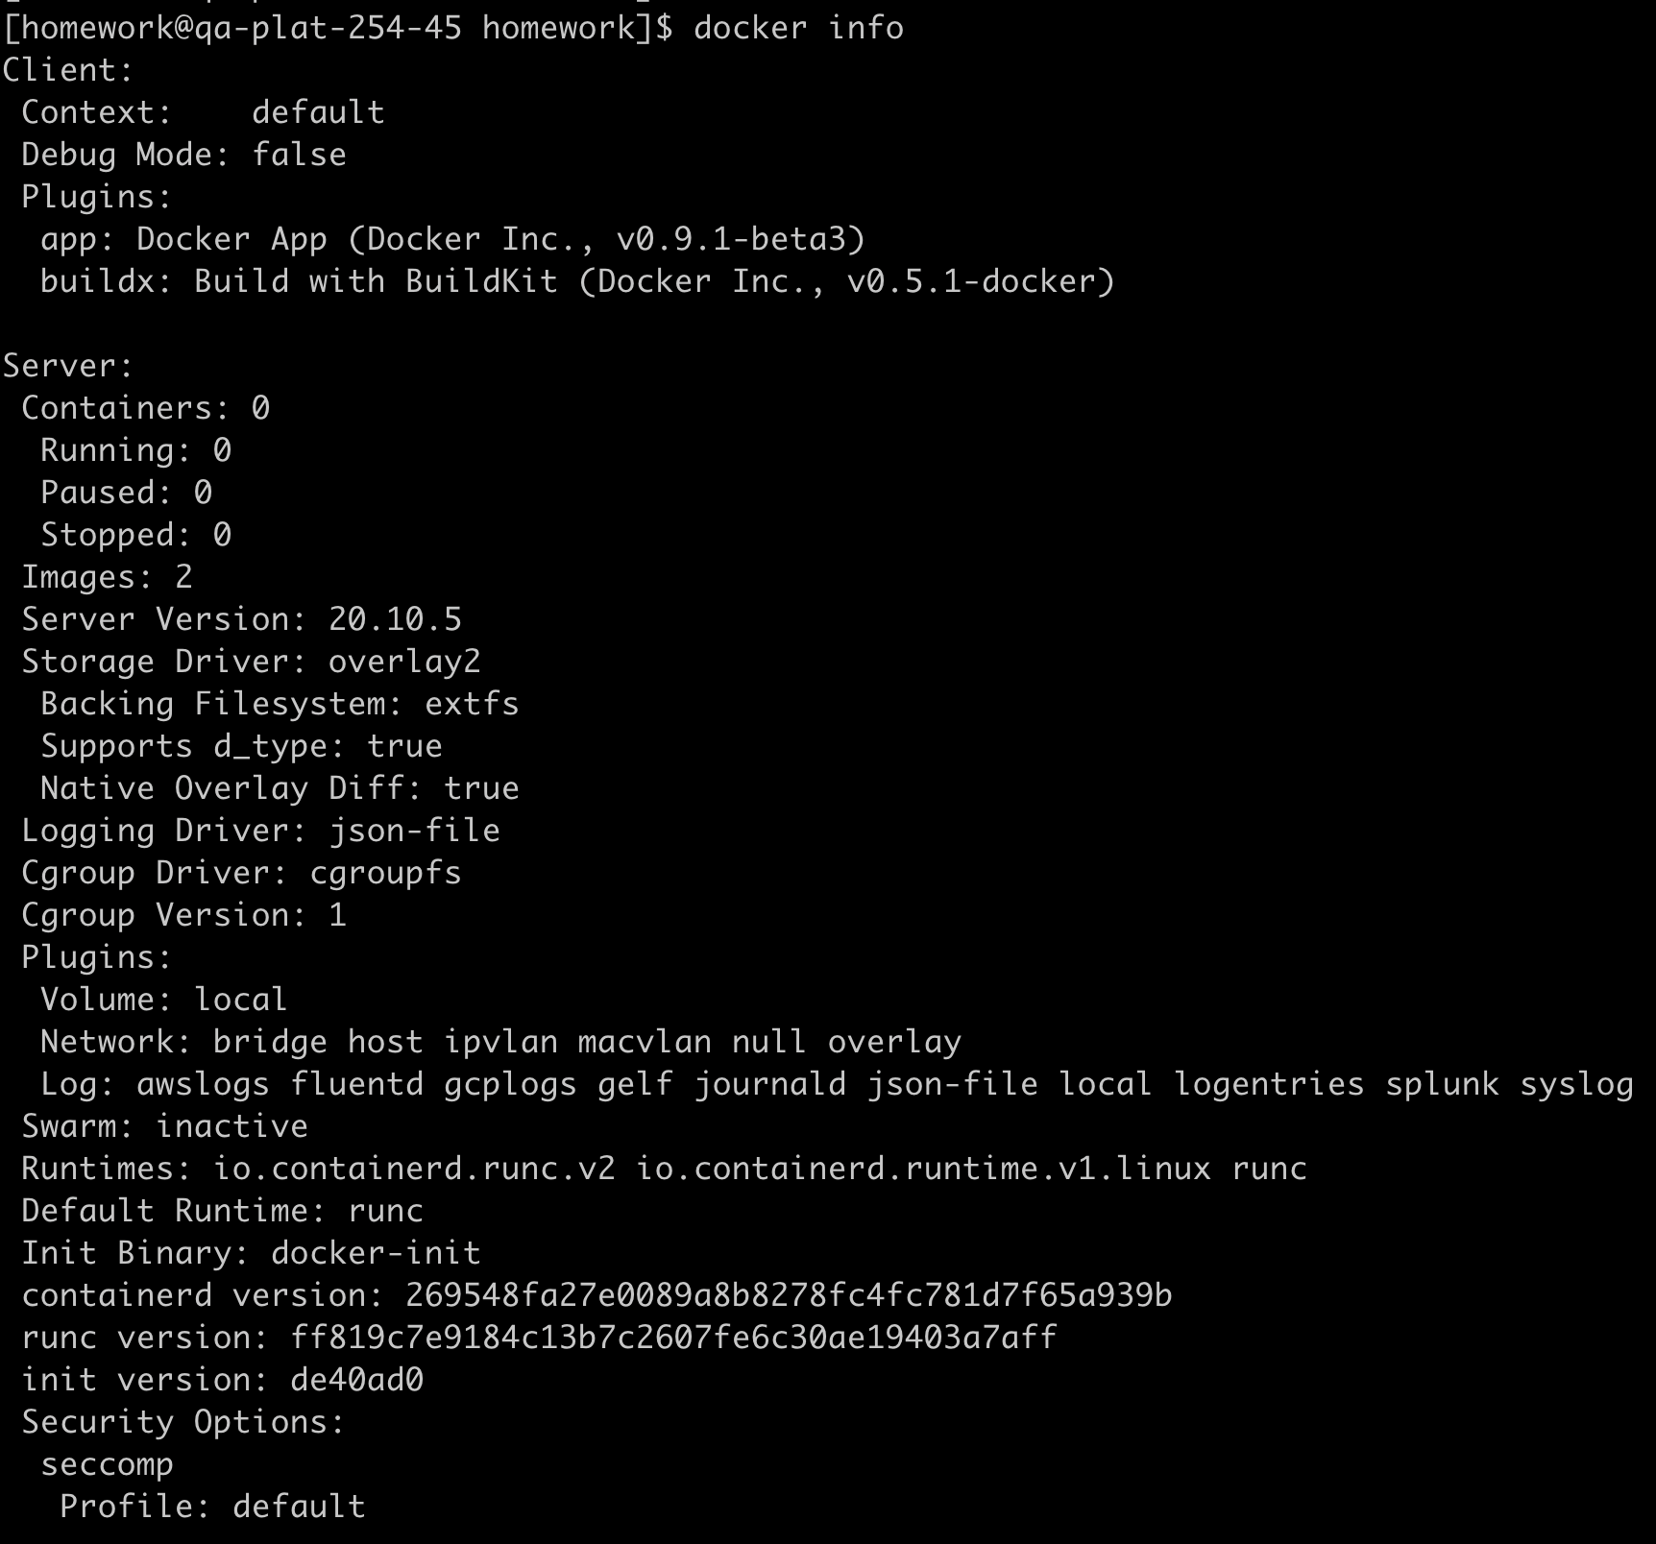
4、docker 查看相关信息
docker info：显示Docker详细信息
docker version：显示 Docker 版本信息

Slide 29
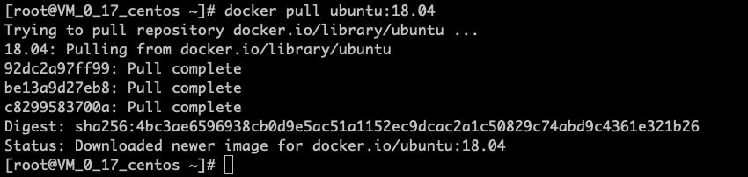
5、使用docker镜像
docker镜像获取
docker [image] pull REGISTRY/NAME[:TAG]
REGISTRY代表镜像的仓库地址，若没有该前缀，则默认使用的是官方Docker Hub服务，该前缀可忽略；如果从非官方的仓库下载，则需要在仓库名称前指定完整的仓库地址。
NAME是镜像仓库名称（用来区分镜像）, TAG是镜像的标签（往往用来表示版本信息）。通常情况下，描述一个镜像需要包括“名称+标签”信息。如果不显式指定TAG，则默认会选择latest标签，这会下载仓库中最新版本的镜像。
docker pull redis 下载官方仓库的最新版本redis镜像，不可取
docker pull redis:3.2 下载官方仓库指定版本3.2版本的redis镜像
docker pull 私有仓库/redis:3 下载私有仓库的redis镜像
从下载过程中可以看出，镜像文件一般由若干层（layer）组成。当不同的镜像包括相同的层时，本地仅存储了层的一份内容，减小了存储空间。

Slide 30
5、使用docker镜像
docker查看镜像信息
① 使用images命令列出镜像
REPOSITORY：来自于哪个仓库；
TAG：镜像的标签信息；
IMAGE ID： 镜像的ID（唯一标识镜像），如果两个镜像的ID相同，说明它们实际上指向了同一个镜像，只是具有不同标签名称而已；这里只展示了部分，实际上是由SHA256散列算法生成，表示为一个长度为64位的十六进制字符串。
CREATED：创建时间，说明镜像最后的更新时间；
SIZE：镜像大小，优秀的镜像往往体积都较小

Slide 31
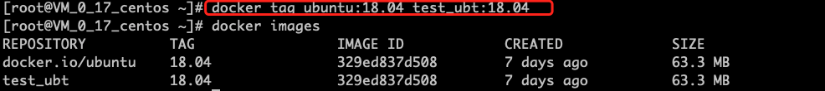
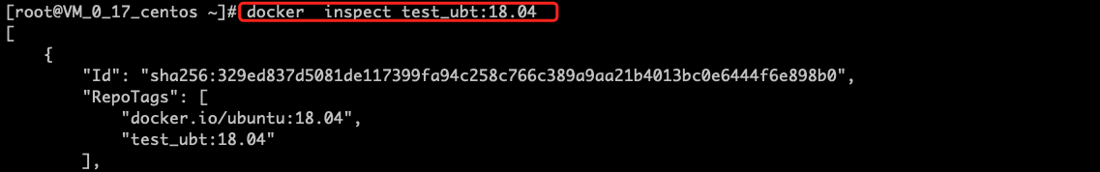
5、使用docker镜像
② 使用tag命令添加镜像标签
如下图所示，两个镜像的镜像ID一致。它们实际上指向了同一个镜像文件，只是别名不同而已。docker tag命令添加的标签实际上起到了类似链接的作用。
③ 使用inspect命令查看详细信息
可以获取该镜像的详细信息，包括制作者、适应架构、各层的数字摘要等：

Slide 32
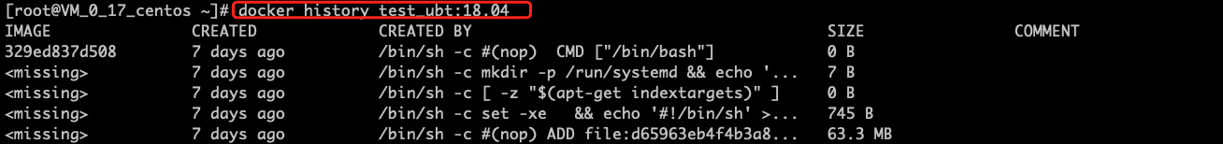
5、使用docker镜像
m使用history命令查看镜像历史
列出各层的创建信息，使用--no-trunc选项来输出完整命令

Slide 33
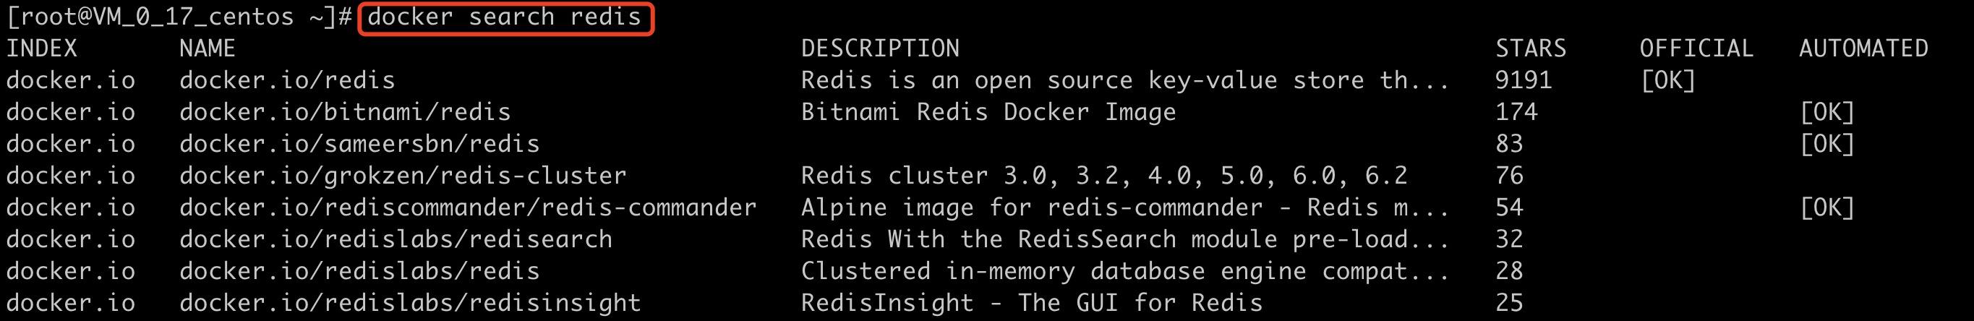
5、使用docker镜像
docker查找镜像
docker search 可以搜索Docker Hub官方仓库中的镜像。语法为docker search [option] keyword。
支持的命令选项主要包括：
❑ -f, --filter filter：过滤输出内容；
❑ --format string：格式化输出内容；
❑ --limit int：限制输出结果个数，默认为25个；
❑ --no-trunc：不截断输出结果。
❑ --automated :只列出 automated build类型的镜像
❑ -s :列出收藏数不小于指定值的镜像。
举例：docker search -f=stars=100 redis docker search -s 100 redis 搜索所有收藏数超过100的关键词包括redis的镜像

Slide 34
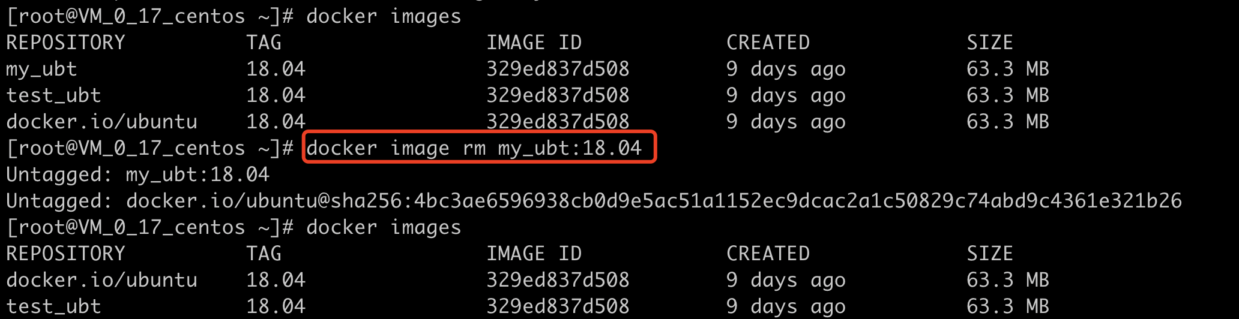
5、使用docker镜像
docker镜像删除和清理
① 使用标签删除镜像
使用docker rmi或docker image rm命令可以删除镜像。示例：
docker rmi test_ubt:18.04
docker image rm my_ubt:18.04
② 使用镜像ID来删除镜像
示例：docker rmi imageid
当有该镜像创建的容器存在时，镜像文件默认是无法被删除的。需先将容器删除才可以删除镜像。当然，也可以加-f参数强制删除，此方式不可取。

Slide 35
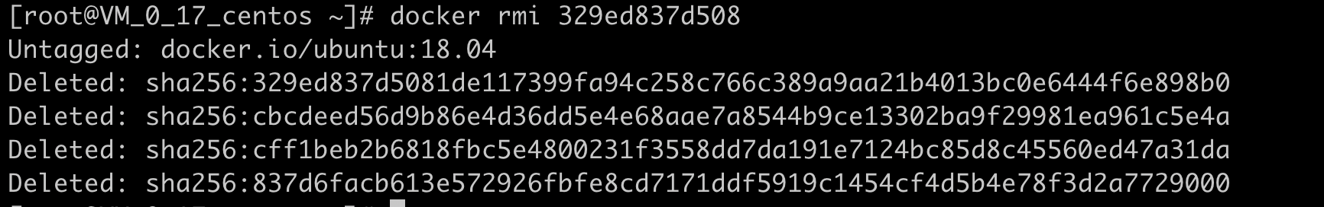
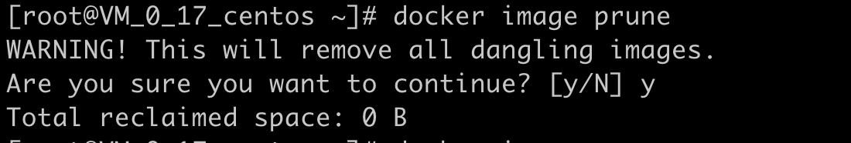
5、使用docker镜像
③ 清理镜像
使用Docker一段时间后，系统中可能会遗留一些临时的镜像文件，以及一些没有被使用的镜像，可以通过docker image prune命令来进行清理。

Slide 36
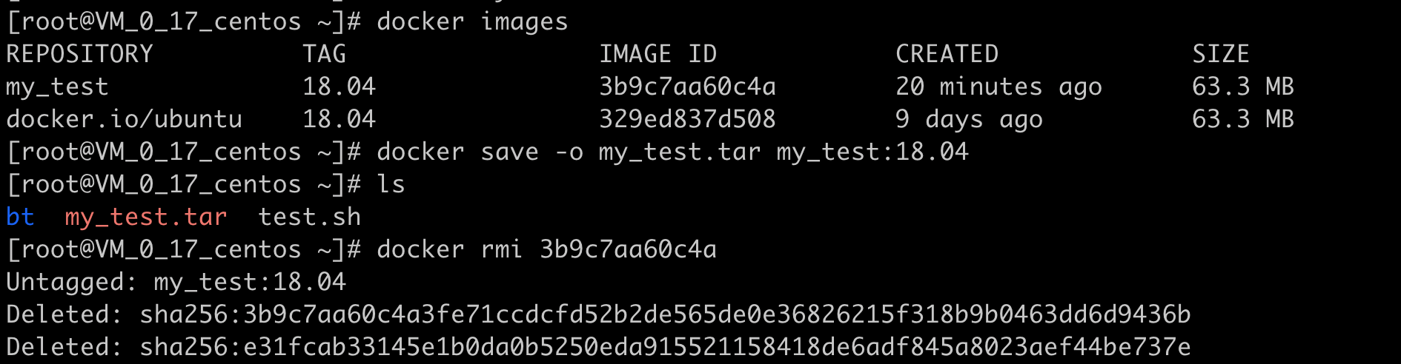
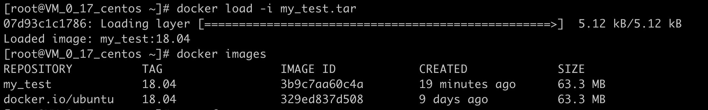
5、使用docker镜像
docker导出和导入镜像，相对docker import/docker export的方式，数据保存完整，体积稍大；
1.导出镜像 docker save -o my_test.tar my_test:18.04
或者 docker save 镜像名 > xxx.tar 支持同时导出多个
2.导入镜像 docker load -i my_test.tar 或者 docker laod < xxx.tar

Slide 37
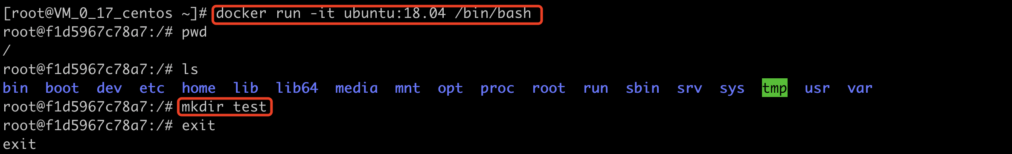
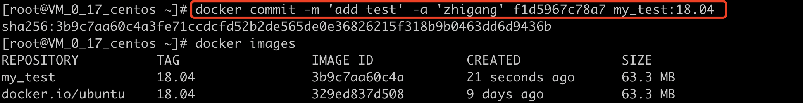
5、使用docker镜像
docker创建镜像
R基于已有容器创建
使用下载的镜像启动容器：docker run -it ubuntu:18.04 /bin/bash
在容器中创建test目录，然后exit退出。现在容器已经被改变，使用 docker commit 命令来提交更新后的副本。

Slide 38
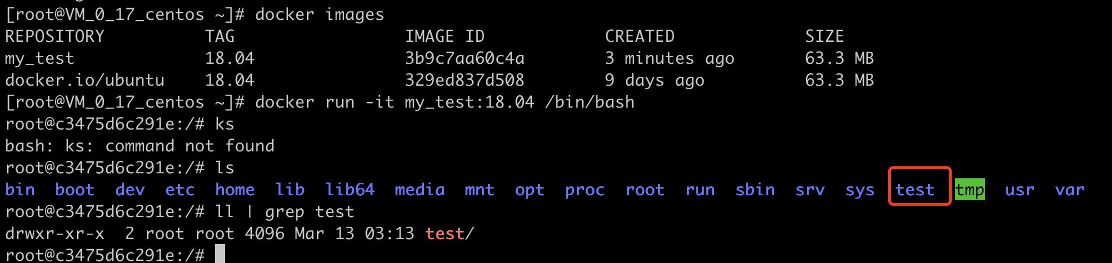
5、使用docker镜像
docker commit -m 'add test' -a 'zhigang' f1d5967c78a7 my_test:18.04
其中，-m 来指定提交的说明信息，跟我们使用的版本控制工具一样；-a 可以指定更新的用户信息；之后是用来创建镜像的容器的 ID；最后指定目标镜像的仓库名和 tag 信息。创建成功后会返回这个镜像的 ID 信息。
查看本地镜像，并使用新的镜像启动容器进行验证。

Slide 39
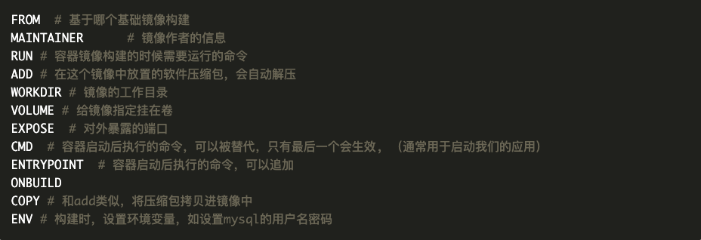
5、使用docker镜像
基于dockerfile创建
R常见的dockerfile指令

Slide 40
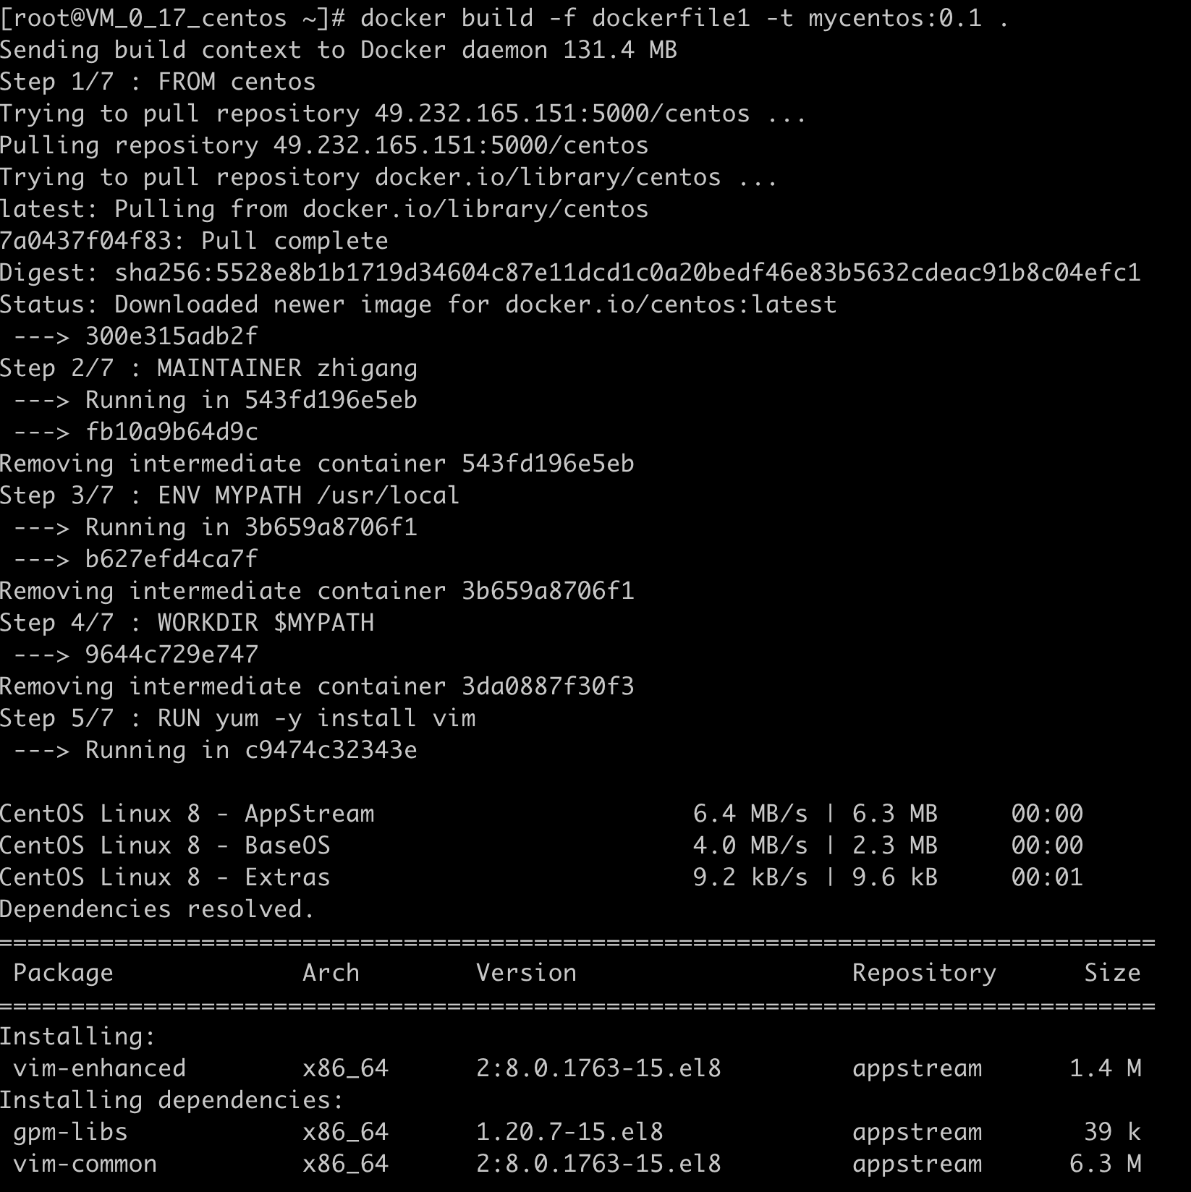
5、使用docker镜像
R编写dockerfile
FROM centos
MAINTAINER zhigang
ENV MYPATH /usr/local
WORKDIR $MYPATH
RUN yum -y install vim
EXPOSE 80
CMD /bin/bash

Slide 41
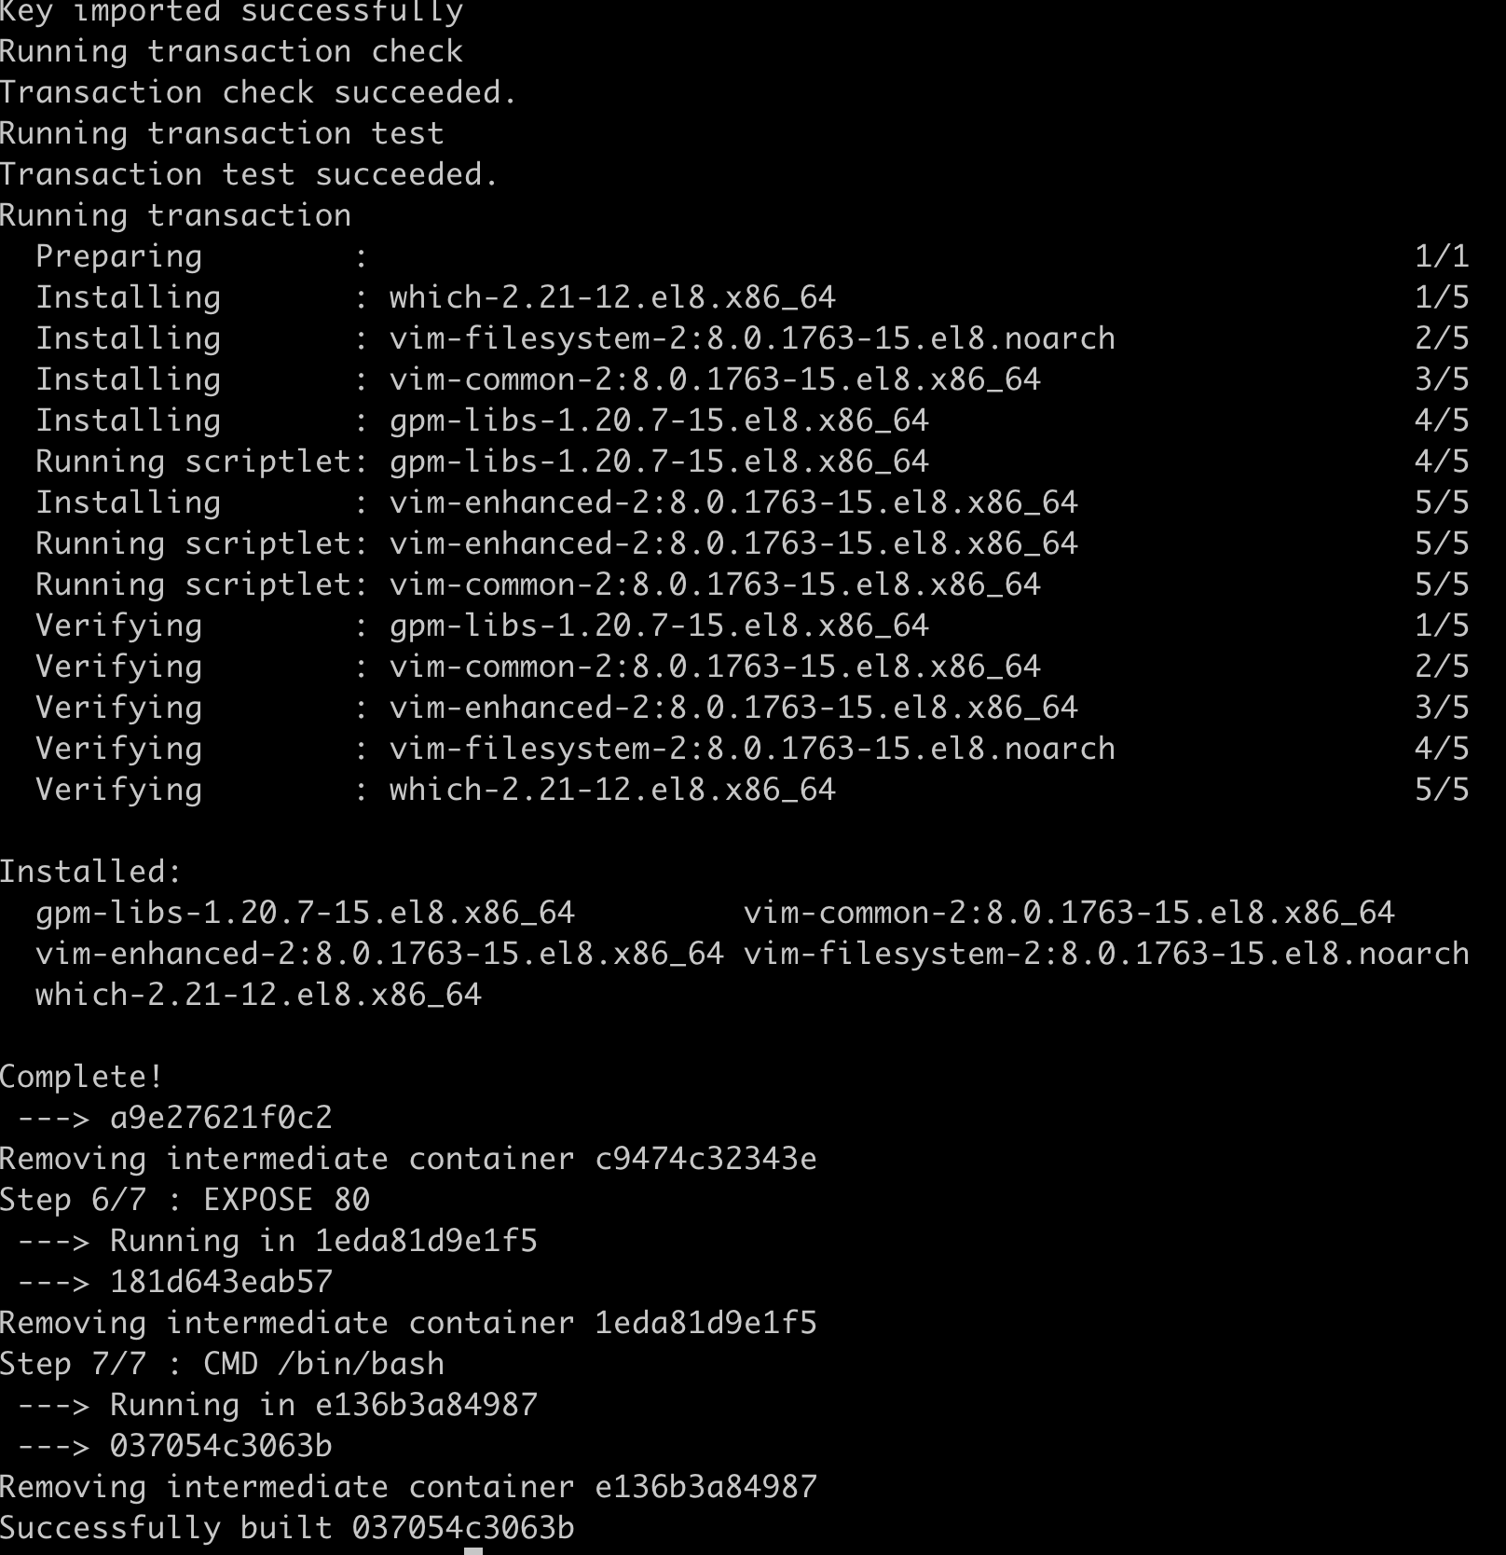
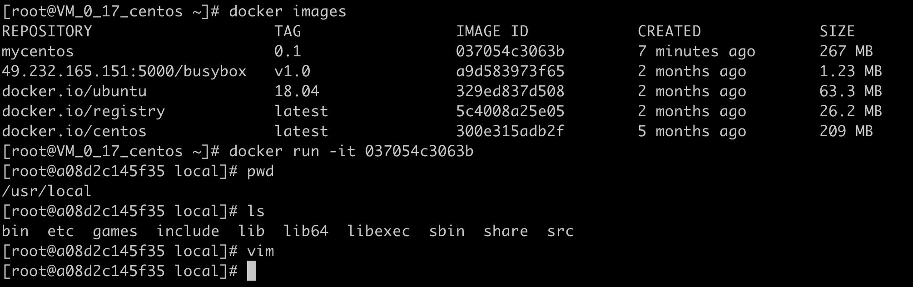
5、使用docker镜像
R构建
构建镜像 docker build -f dockerfile1 -t 自定义镜像名:[tag] .
注意事项：
自定义的镜像名不能出现大写字母
-t后的自定义镜像名如果没有添加TAG标签的话，默认使用latest
最后的点不能省略
R查看并运行镜像

Slide 42
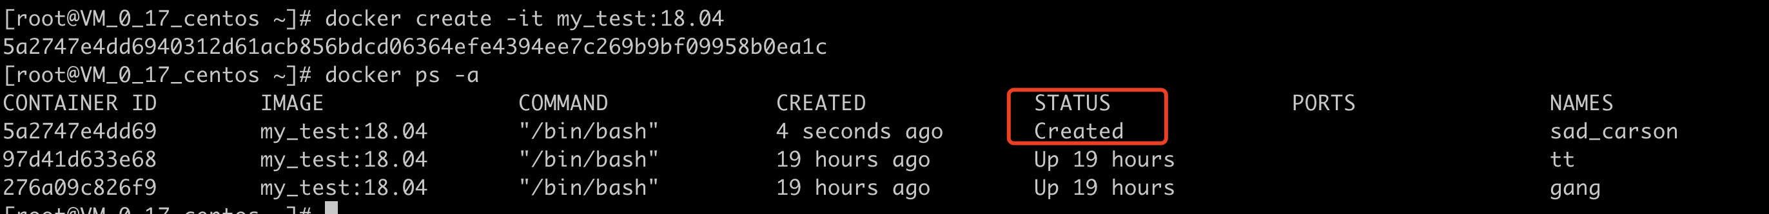
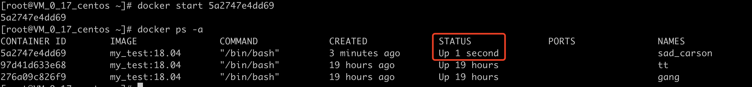
6、操作docker容器
docker创建容器
R新建容器: docker create
示例：docker create -it my_test:18.04
R启动容器: docker start
示例：docker start 容器id/容器name

Slide 43
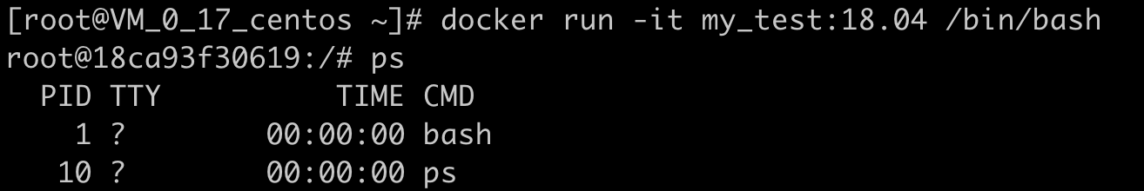
6、操作docker容器
R新建并启动容器：docker run
示例： docker run -it my_test:18.04 /bin/bash
当利用docker [container] run来创建并启动容器时，Docker在后台运行的标准操作包括：
❑ 检查本地是否存在指定的镜像，不存在就从公有仓库下载；
❑ 利用镜像创建一个容器，并启动该容器；
❑ 分配一个文件系统给容器，并在只读的镜像层外面挂载一层可读写层；
❑ 从宿主主机配置的网桥接口中桥接一个虚拟接口到容器中去；
❑ 从网桥的地址池配置一个IP地址给容器；
❑ 执行用户指定的应用程序；
❑ 执行完毕后容器被自动终止。
使用exit命令退出bash进程，容器也会自动退出

Slide 44
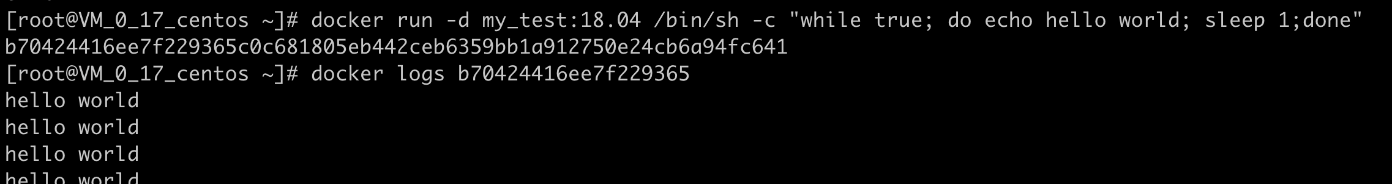
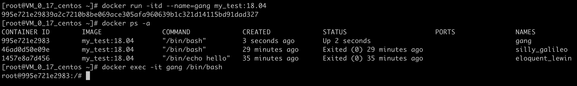
6、操作docker容器
R守护态运行：docker run -d
docker run -d my_test:18.04 /bin/sh -c "while true; do echo hello world; sleep 1;done"
要获取容器的输出信息，可以通过 docker logs 命令
创建守护态容器并交互 docker run -itd --name=gang my_test:18.04
docker exec -it gang /bin/bash 进入到容器中

Slide 45
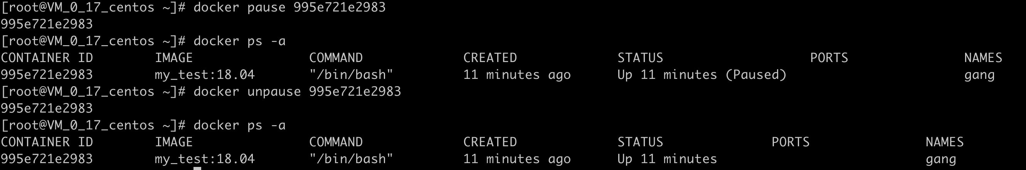
6、操作docker容器
docker停止容器
R暂停容器：docker pause
处于paused状态的容器，可以使用docker unpause 命令来恢复到运行状态。
R终止容器：docker stop
处于终止状态的容器，可以通过docker start命令来重新启动：
引入：docker restart命令会将一个运行态的容器先终止，然后再重新启动

Slide 46
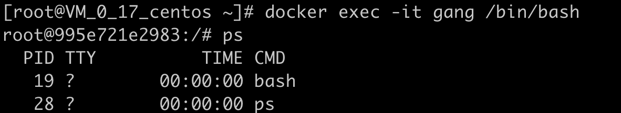
6、操作docker容器
docker连接容器
Rattach命令：docker attach
当多个窗口同时attach到同一个容器的时候，所有窗口都会同步显示；当某个窗口因命令阻塞时，其他窗口也无法执行操作了。不推荐使用。
Rexec命令：docker exec
示例：docker exec -it gang /bin/bash
可以看到会打开一个新的bash终端，在不影响容器内其他应用的前提下，用户可以与容器进行交互。
【参数-t让docker分配一个伪终端并绑定在容器的标准输入上，-i让容器的标准输入保持打开，通过exec命令对容器执行操作是最为推荐的方式。】
**只有容器在运行态时才可以连接，非运行态不能连接。

Slide 47
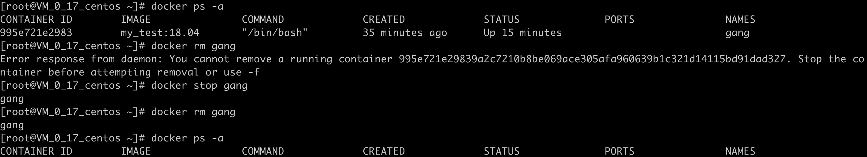
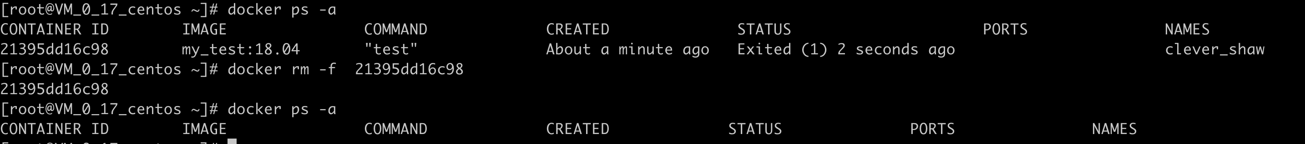
6、操作docker容器
docker删除容器
使用 docker rm 命令可以删除处于终止或退出状态的容器。默认情况下，是不能删除还处于运行状态的容器。如果要直接删除一个运行中的容器，可以添加-f参数。

Slide 48
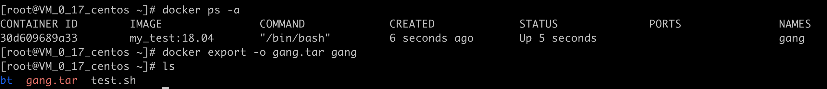
6、操作docker容器
docker导入和导出容器
R导出容器：docker export
导出一个已经创建的容器到一个文件，不管此时这个容器是否处于运行状态。其中，可以通过-o选项来指定导出的tar文件名，也可以直接通过重定向来实现
示例：docker export -o gang.tar gang
docker export gang > gang.tar

Slide 49
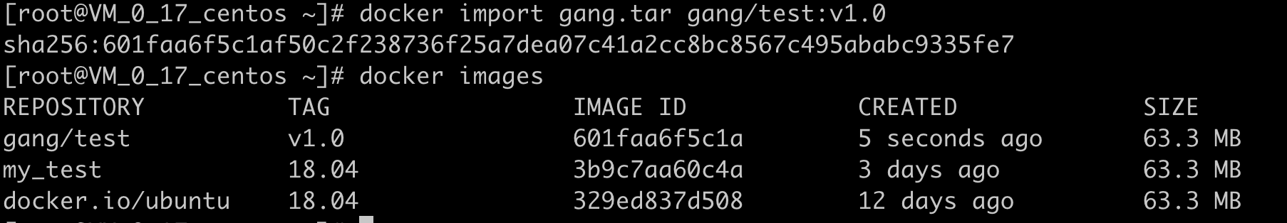
6、操作docker容器
R导入容器：docker import
导出的文件又可以使用docker [container] import命令导入变成镜像。
示例：docker import gang.tar gang/test:v1.0
实际上，既可以使用docker load命令来导入镜像存储文件到本地镜像库，也可以使用docker[container] import命令来导入一个容器快照到本地镜像库。这两者的区别在于：容器快照文件将丢弃所有的历史记录和元数据信息（即仅保存容器当时的快照状态），而镜像存储文件将保存完整记录，体积更大。此外，从容器快照文件导入时可以重新指定标签等元数据信息。

Slide 50
6、操作docker容器
docker查看容器
R查看容器详情
查看某容器的具体信息，会以json格式返回包括容器Id、创建时间、路径、状态、镜像、配置等在内的各项信息：
示例：docker inspect CONTAINER
R查看容器内进程
这个子命令类似于Linux系统中的top命令，会打印出容器内的进程信息，包括PID、用户、时间、命令等
示例：docker top CONTAINER
R查看统计信息
显示CPU、内存、存储、网络等使用情况的统计信息。
示例：docker stats CONTAINER

Slide 51
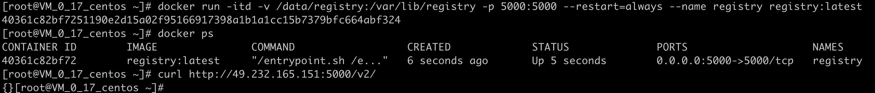
7、访问docker仓库
docker搭建私有仓库 ，服务器为腾讯云，地址：49.232.165.151
R下载registry镜像
docker pull registry
docker pull busybox 测试镜像
docker run -d -p 5000:5000 registry
默认情况下，会将仓库存放于容器内的/tmp/registry目录下，这样如果容器被删除，则存放于容器中的镜像也会丢失，所以我们一般情况下会指定本地一个目录挂载到容器内的/tmp/registry下，如下：
docker run -itd -v /data/registry:/var/lib/registry -p 5000:5000 --restart=always --name registry registry:latest
测试镜像仓库中所有的镜像 ，此时为空
curl http://49.232.165.151:5000/v2/_catalog

Slide 52
7、访问docker仓库
参数说明
-itd：在容器中打开一个伪终端进行交互操作，并在后台运行；
-v：把宿主机的/data/registry目录绑定 到 容器/var/lib/registry目录(这个目录是registry容器中存放镜像文件的目录)，来实现数据的持久化；
-p：映射端口；访问宿主机的5000端口就访问到registry容器的服务了；
--restart=always：这是重启的策略，假如这个容器异常退出会自动重启容器；
--name registry：创建容器命名为registry，你可以随便命名；
registry:latest：这个是刚才pull下来的镜像；
给镜像打标签，以做区分：
docker tag busybox:latest 49.232.165.151:5000/busybox:v1.0
busybox:lastest 这是源镜像，也是刚才pull下来的镜像文件；
49.232.165.151:5000/busybox:v1.0 这是目标镜像，带有registry私有镜像服务器的IP地址和端口；

Slide 53
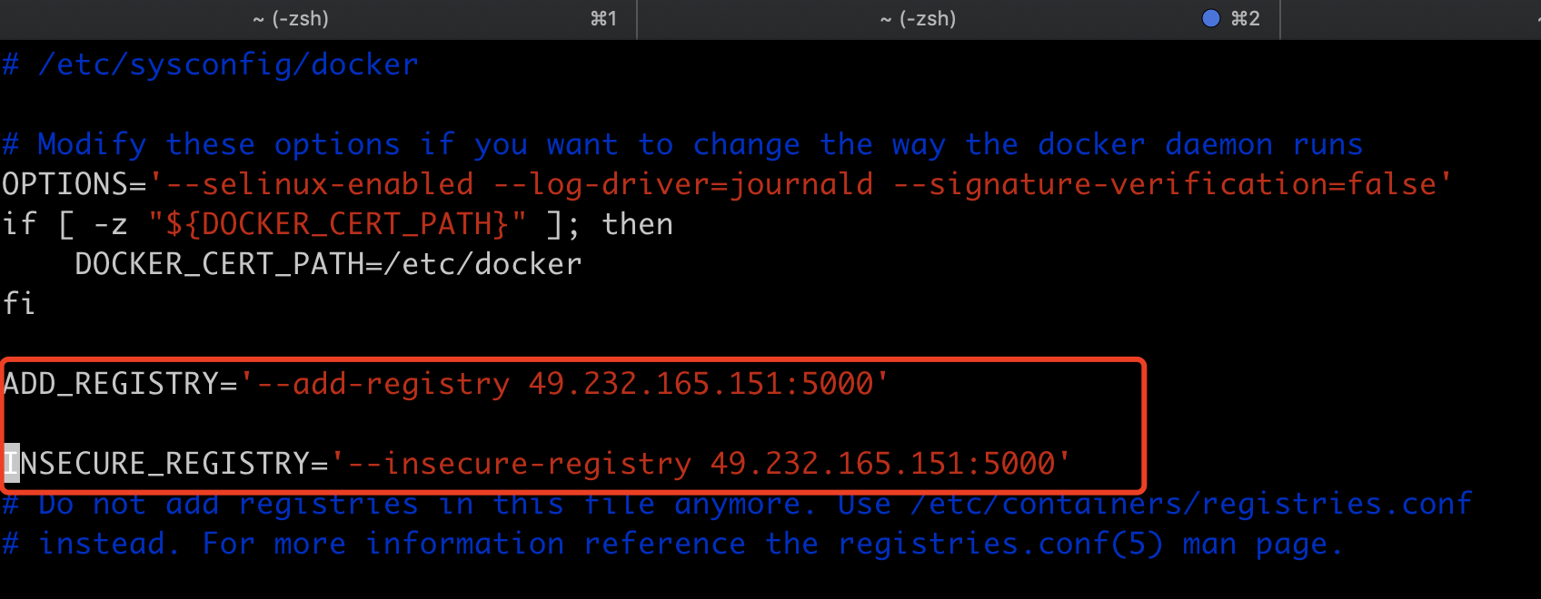
7、访问docker仓库
上传到镜像服务器
[root@VM_0_17_centos ~]# docker push 49.232.165.151:5000/busybox:v1.0
The push refers to a repository [49.232.165.151:5000/busybox]
Get https://49.232.165.151:5000/v1/_ping: http: server gave HTTP response to HTTPS client
解决方案：修改/etc/sysconfig/docker文件，并重新启动docker服务。
ADD_REGISTRY='--add-registry 49.232.165.151:5000'
INSECURE_REGISTRY='--insecure-registry 49.232.165.151:5000'
然后重启：systemctl restart docker

Slide 54
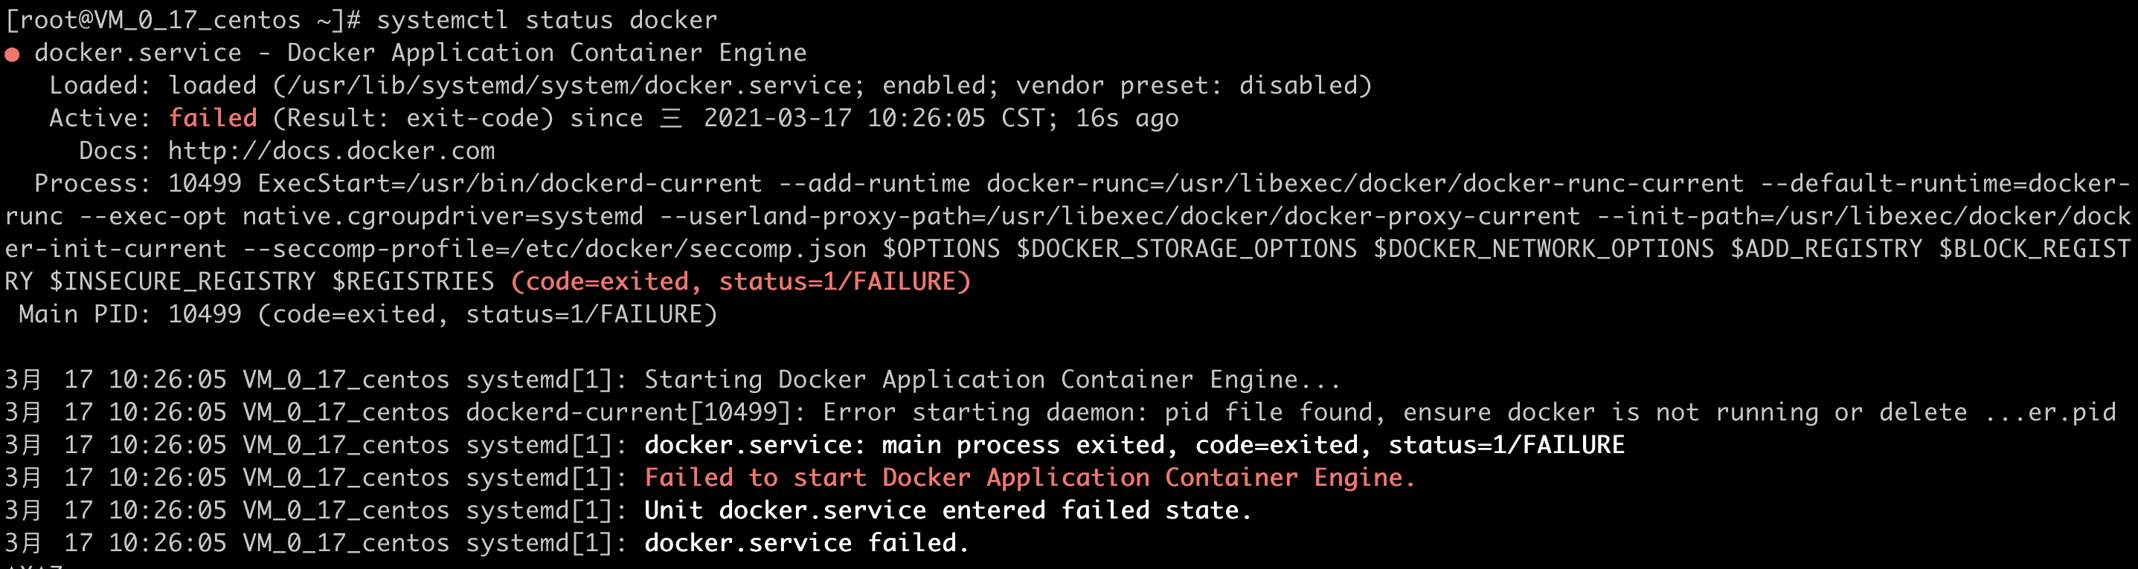
7、访问docker仓库
重启docker服务失败，提示：
Job for docker.service failed because the control process exited with error code. See "systemctl status docker.service" and "journalctl -xe" for details.
查看具体原因，systemctl status docker 如下图所示
尝试清理docker进程，然后重启，问题解决
ps -ef|grep docker| grep -v grep | awk '{print $2}' | xargs kill -9

Slide 55
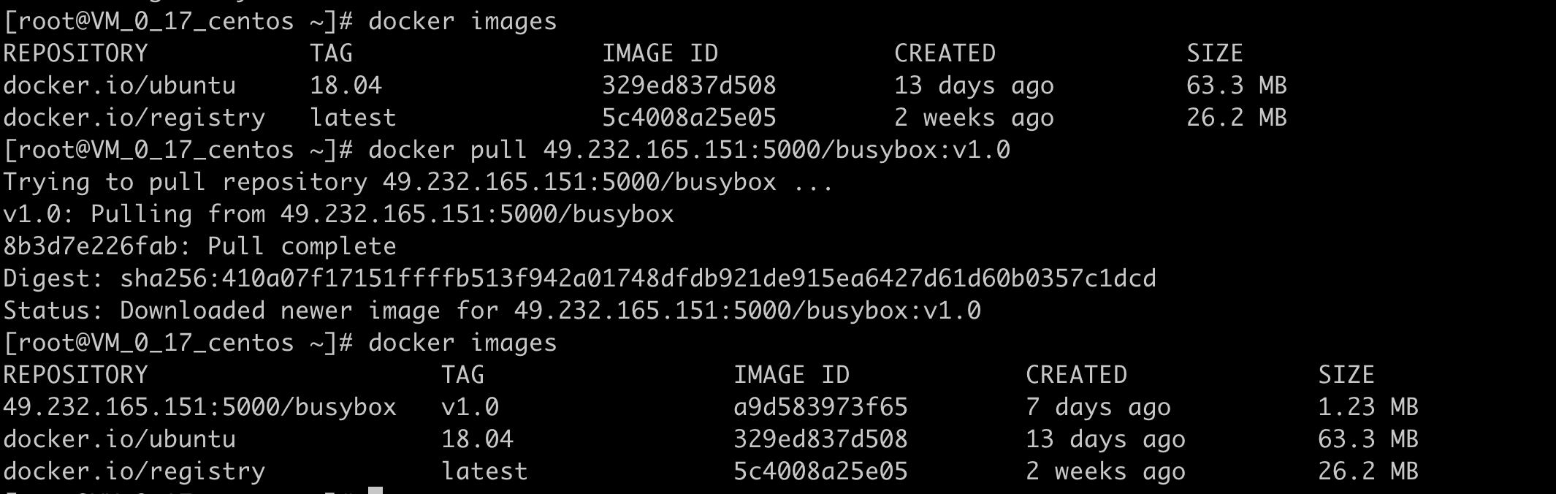
7、访问docker仓库
重启完之后再次执行推送命令，把本地镜像推送到私有服务器上
测试镜像是否上传成功
[root@VM_0_17_centos ~]# curl http://49.232.165.151:5000/v2/_catalog # 列出所有镜像
{"repositories":["busybox"]}
[root@VM_0_17_centos ~]# curl http://49.232.165.151:5000/v2/busybox/tags/list # 列出busybox镜像有哪些tag
{"name":"busybox","tags":["v1.0"]}
或是将本地镜像删除后从私有仓库重新下载
docker pull 49.232.165.151:5000/busybox:v1.0

Slide 56
8、docker api
docker官方主要有三大对外api：
1. Docker Registry API
这个是docker镜像仓库的api，通过操作这套API，你可以自由的自动化、程序化的管理你的镜像仓库。
2. Docker Hub API
Docker Hub API是用户管理操作的API，docker hub是使用校验和公共 namespaces 的方式来存储账户信息、认证账户、进行账户授权。API同时也允许操作相关的用户仓库和 library 仓库。
3. Docker Remote API
这套API用于控制主机 Docker 服务端的 API，等价于 docker命令行客户端。 有了它，你能远程操作docker容器，更重要的是你可以通过程序自动化运维docker进程。

Slide 57
9、配置docker远程api访问
Docker默认是没有开启HTTP远程访问的，默认只支持通过unix socket通信操作docker daemon，若需要使用HTTP restful接口则需要修改配置。默认Centos7.X下配置文件地址在 /usr/lib/systemd/system/ 下面。
1.编辑docker.service
vim /lib/systemd/system/docker.service
2.修改ExecStart如下
ExecStart=/usr/bin/dockerd-current -H tcp://0.0.0.0:2375 -H unix://var/run/docker.sock
3.加载docker守护线程
systemctl daemon-reload
4.重启docker
systemctl restart docker
5.开启端口（若不开启端口，则会提示：没有到主机的路由/拒绝连接）
firewall-cmd --zone=public --add-port=2375/tcp --permanent
6.立即生效
firewall-cmd --reload

Slide 58
9、配置docker远程api访问
R列举docker容器
curl http://49.232.165.151:2375/containers/json
格式化输出
curl http://49.232.165.151:2375/containers/json | python -m json.tool
R列举docker镜像
curl http://49.232.165.151:2375/images/json
R查询镜像详细信息
curl http://49.232.165.151:2375/images/037054c3063b/json
R启动容器
curl -X POST -H "Content-Type: application/json" http://49.232.165.151:2375/containers/a08d2c145f35/start
官方文档：https://docs.docker.com/engine/api/v1.29/#operation/ContainerList

Slide 59

THANKS

